Slide 1

COORDENAÇÃO-GERAL DE COMÉRCIO (CGPC) DEPARTAMENTO DE COMÉRCIO E SERVIÇOS SECRETARIA DE DESENVOLVIMENTO INDUSTRIAL, INOVAÇÃO, COMÉRCIO E SERVIÇOS (SDIC)
13 de junho de 2025
aa
Estatísticas do comércio eletrônico nacional de 2024 elaboradas com dados da NFe fornecidos pela RFB

Slide 2
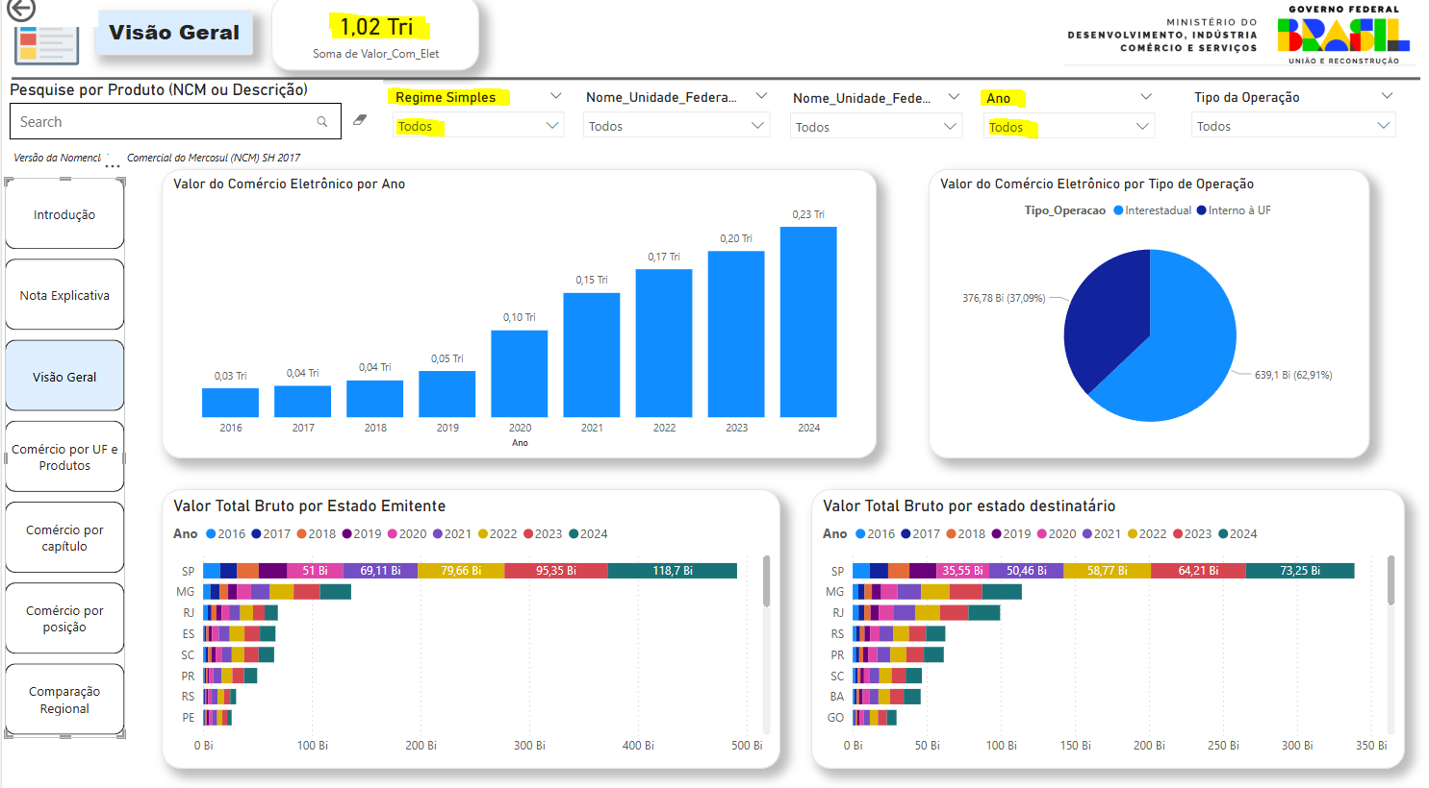
Transações 2016 a 2024

Slide 3
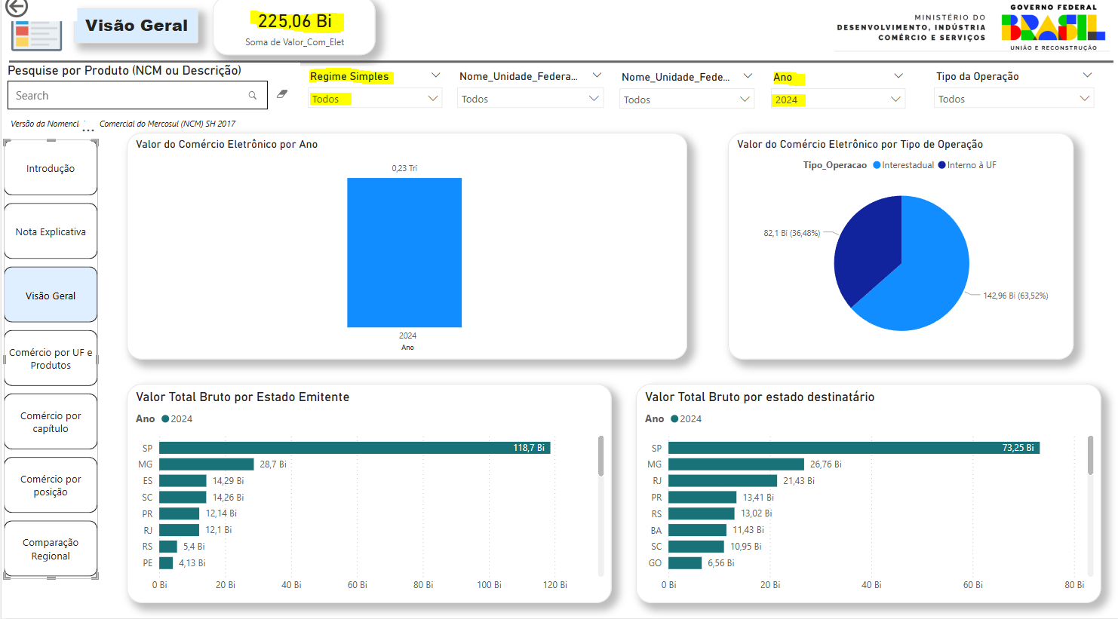
Transações Totais de 2024

Slide 4
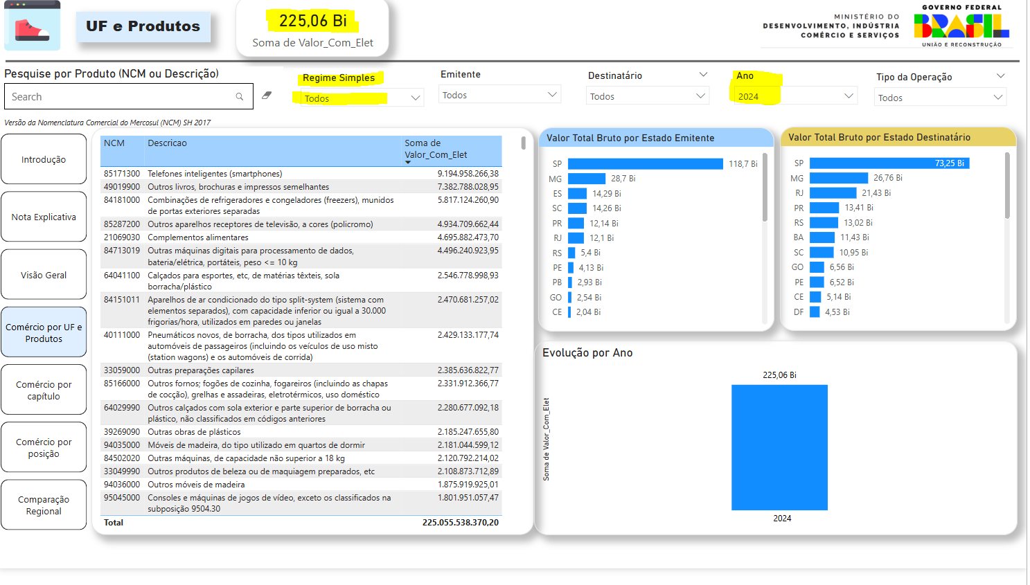
Transações Totais por UF e Produtos de 2024

Slide 5
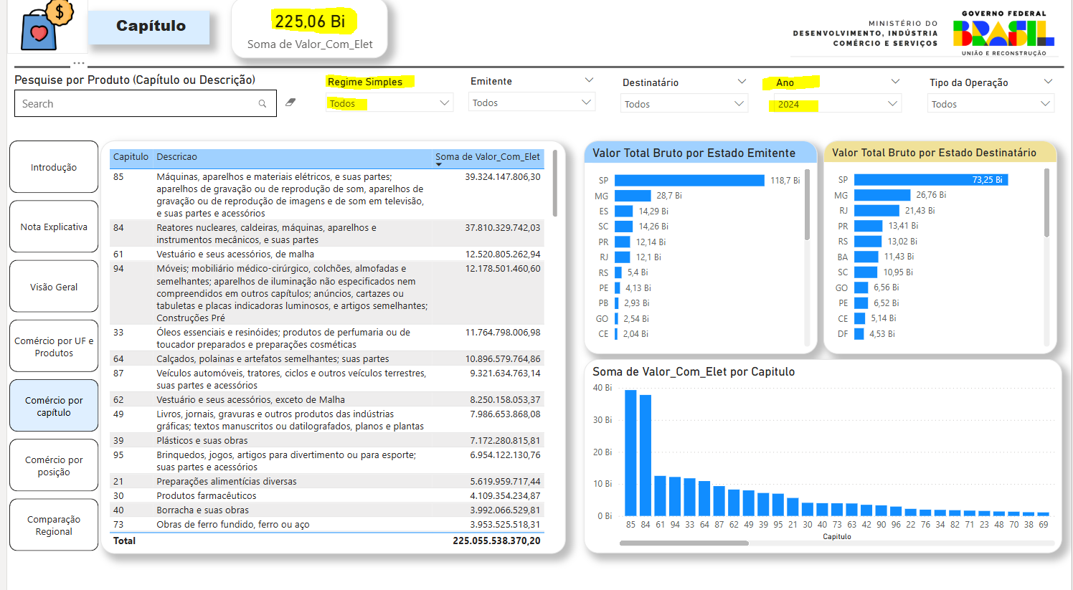
Transações Totais por Capítulo de 2024

Slide 6
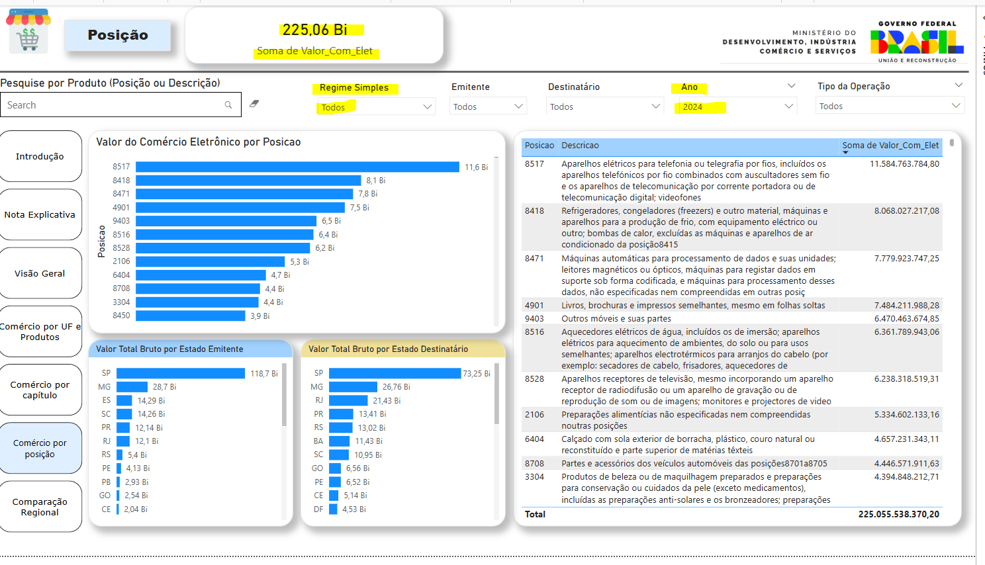
Transações Totais por Posição de NCM de 2024

Slide 7
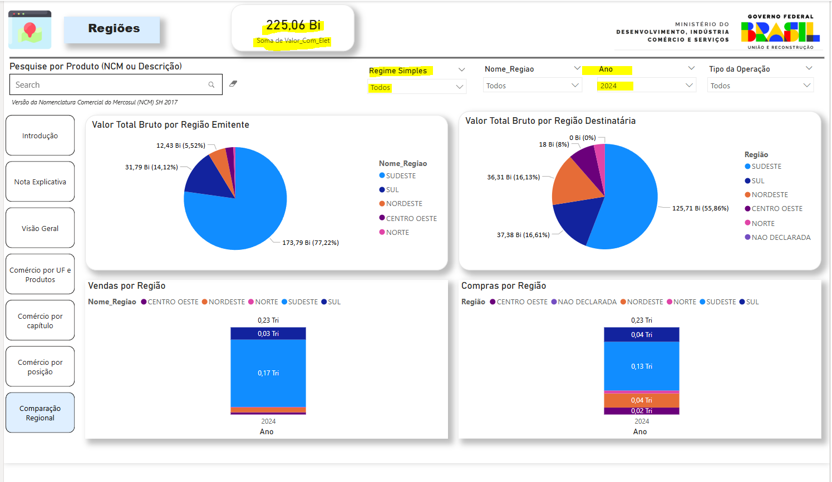
Transações Totais por Regiões de 2024

Slide 8
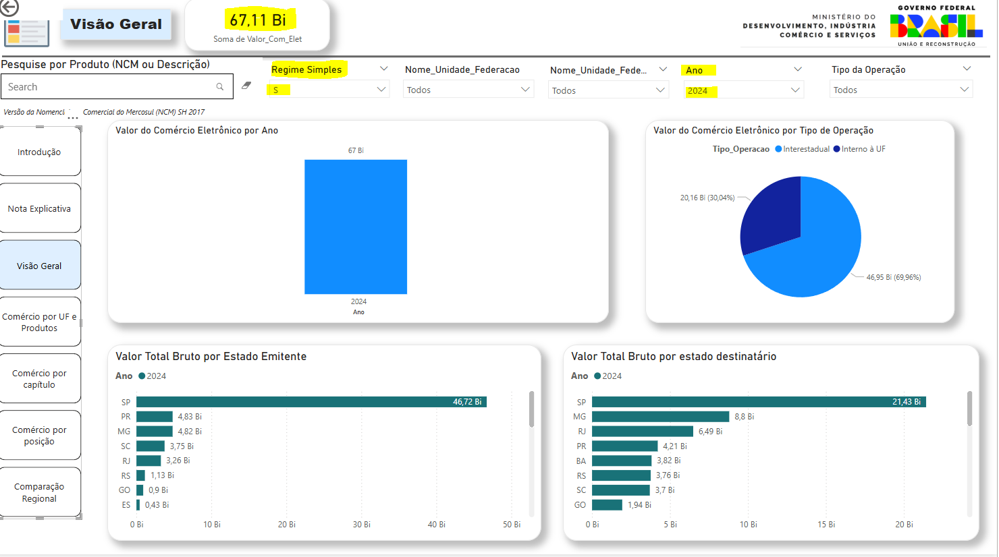
Transações por Optantes do Simples de 2024

Slide 9
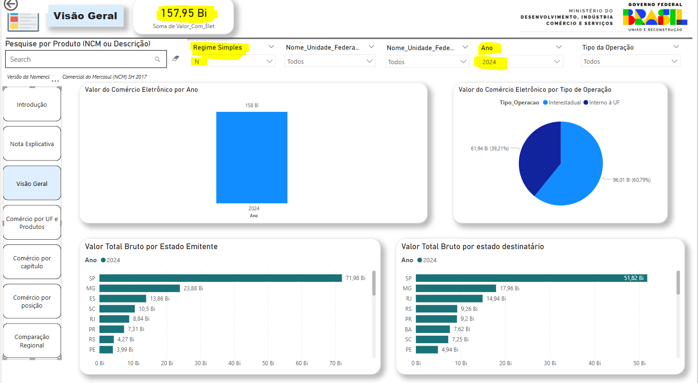
Transações por Não Optantes do Simples de 2024

Slide 10
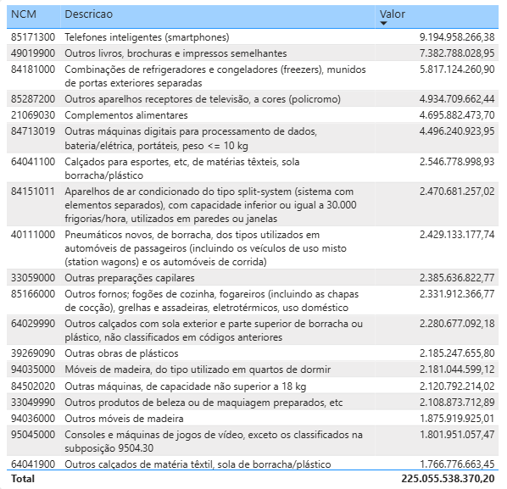
Tabela 1 – Produtos mais transacionados no comércio eletrônico em R$ no ano de 2024
Fonte: Base de dados das Notas Fiscais eletrônicas encaminhadas pela Receita Federal
Consolidação: Dashboard do Comércio Eletrônico Nacional elaborado pelo MDIC

Slide 11
Tabela 2 – Comparação do faturamento do comércio eletrônico em relação ao PIB
Fonte: Base de dados das Notas Fiscais eletrônicas encaminhadas pela Receita Federal
Consolidação: Dashboard do Comércio Eletrônico Nacional elaborado pelo MDIC

Slide 12
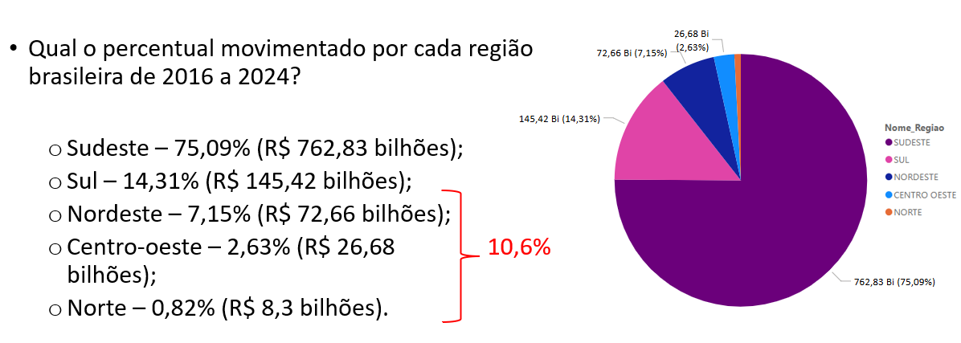
Gráfico 1 – Distribuição regional do e-commerce por Região Emitente (2016 a 2024)
Fonte: Base de dados das Notas Fiscais eletrônicas encaminhadas pela Receita Federal
Consolidação: Dashboard do Comércio Eletrônico Nacional elaborado pelo MDIC

